Slide 1
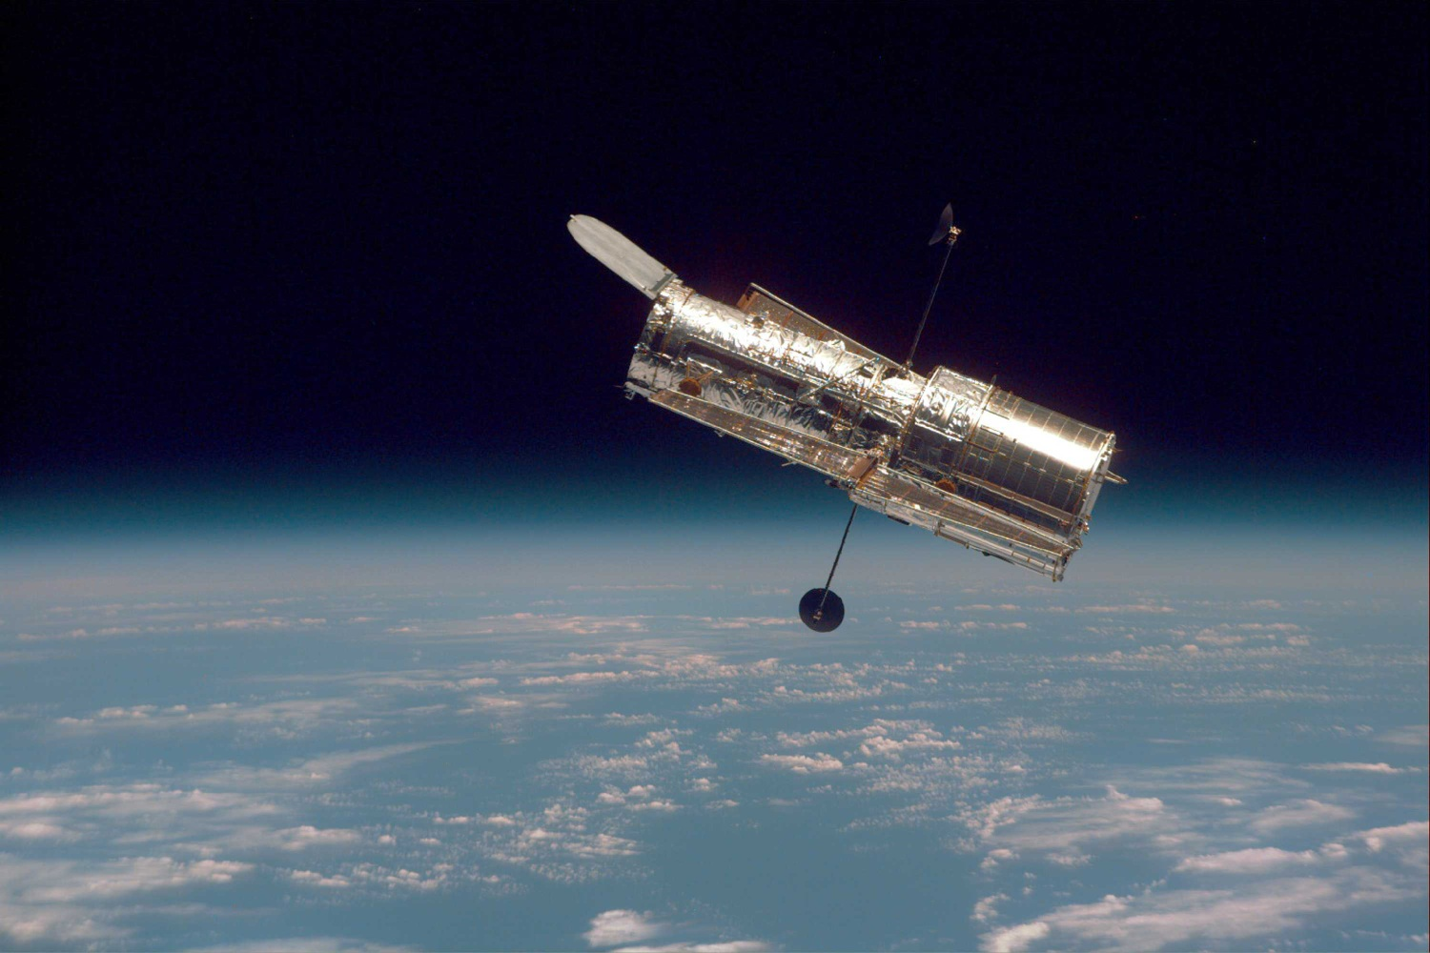
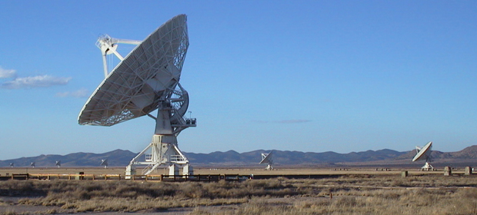
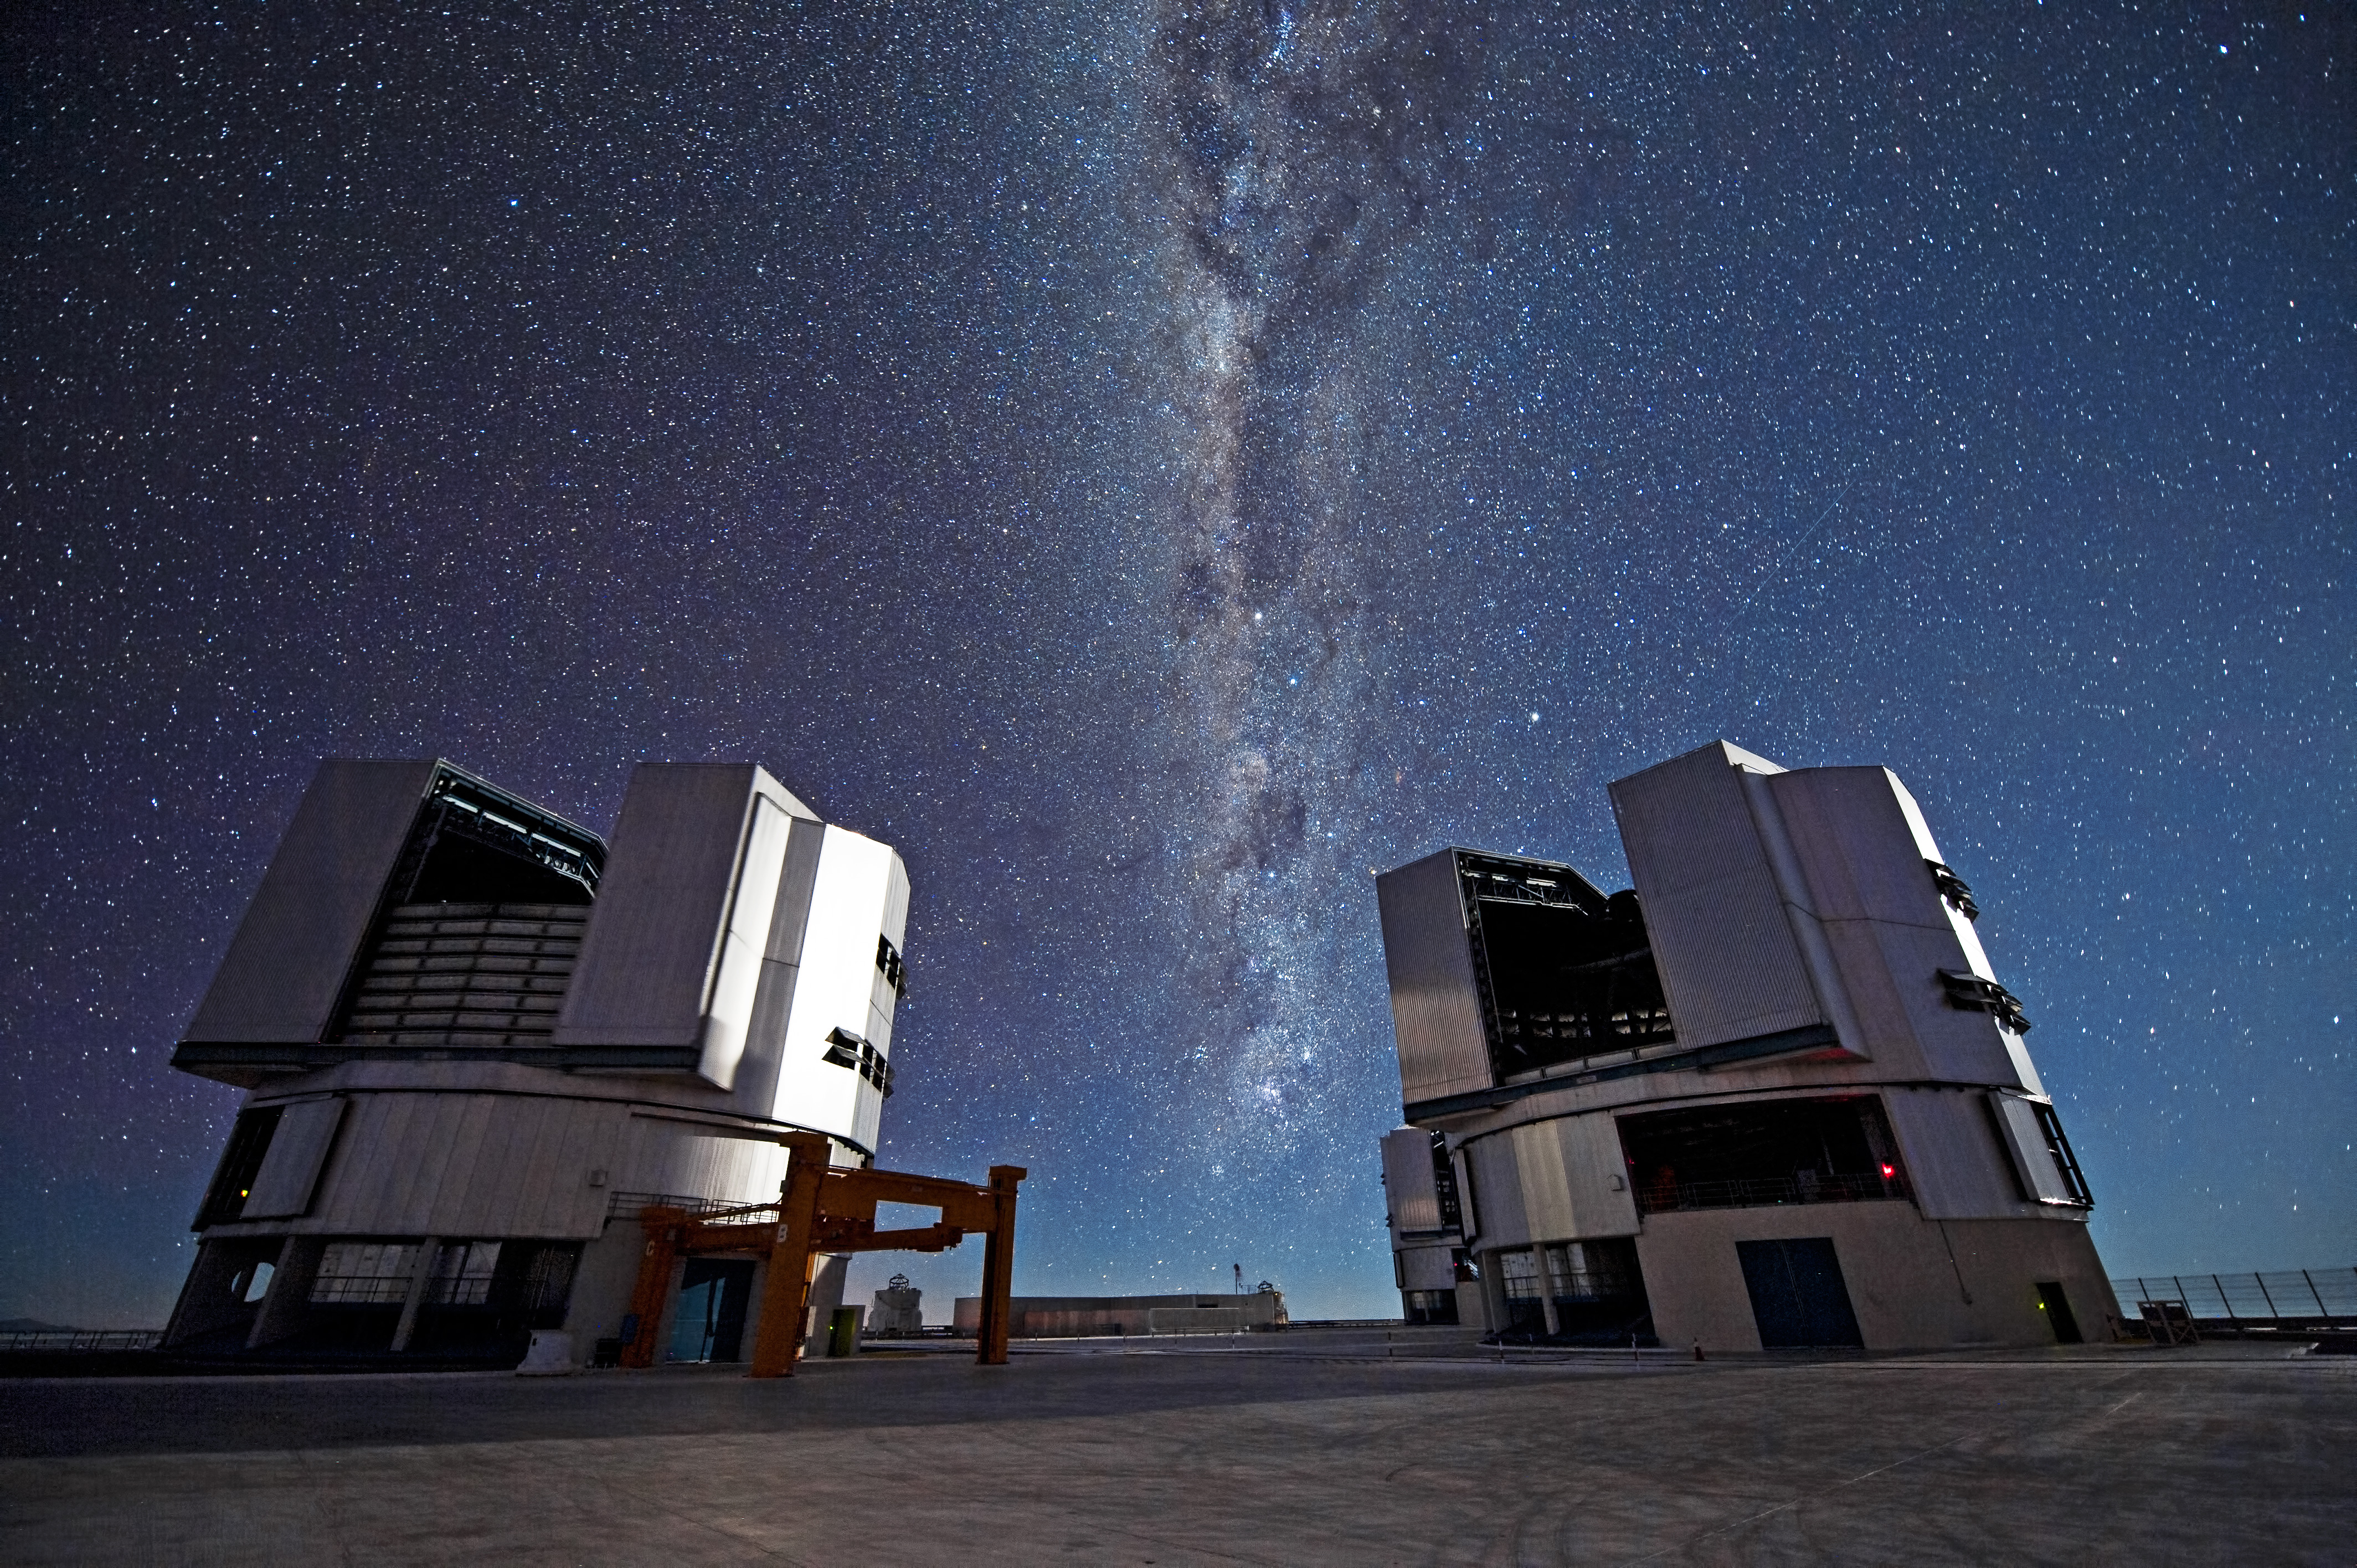
Teleskoplar

Slide 2
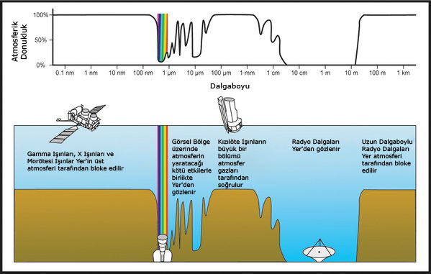
Atmosferik Geçirgenlik

Slide 3
Teleskoplar
Optik Teleskoplar
Radyo Teleskopları
X-ışın Teleskopları
γ-ışın Teleskopları
UV Teleskopları
Kırmızıöte Teleskopları

Slide 4
Teleskoplar

Slide 5
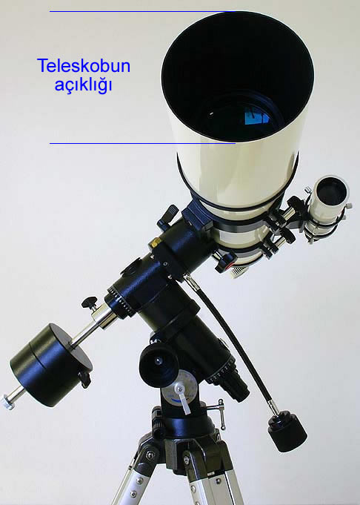
Kavramlar
Teleskopların ışığı toplayan yüzeyine
açıklık denir.

Slide 6
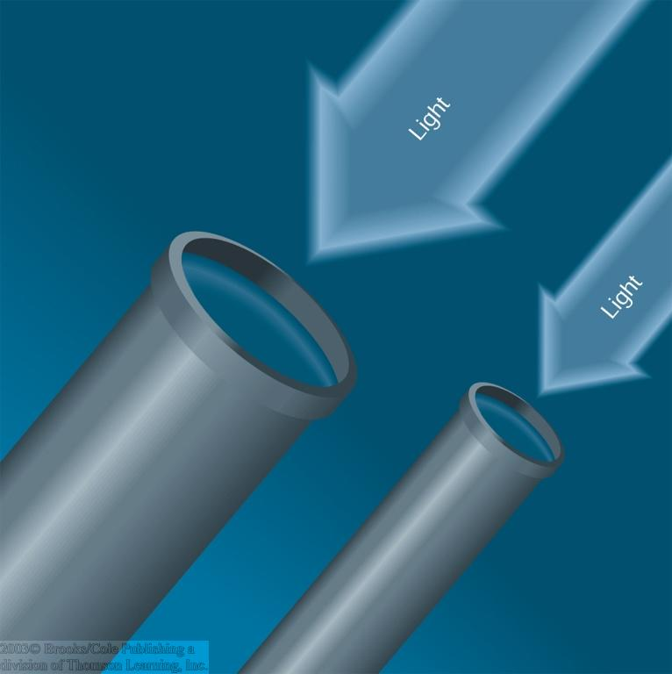
Işık Toplama gücü açıklıkla orantılıdır
Bu güç merceğin veya aynanın A yüzey alanı ile orantılı, yani çapının (D) karesi ile orantılı
D
A = π(D/2)²

Slide 7
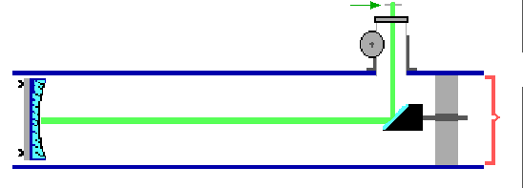
Kavramlar
Bir optik sistemde, mercekten veya birinci aynadan itibaren teleskobun
odak noktasına olan uzaklığa odak uzaklığı denir.
Odak uzaklığı = açıklık (mm) × odak oranı
F= Odak Uzaklığı= 750 mm
D= Açıklık = 150 mm
Odak Oranı = F/D = 750/150 = f/5

Slide 8
Bir teleskobun üç ana görevi vardır
Parlaklık
(ışık toplama gücü) Teleskobun çapı ile doğru orantılı
İnce ayrıntıyı gösterebilmesi
(ayırma gücü) Teleskobun boyutu ve atmosferik “görüş” ile ilgili
ve daha az önemli olan,
Büyütmesi
Büyütme gücü = (objektif merceğin odak uzaklığı / gözmerceğinin odak uzaklığı )

Slide 9
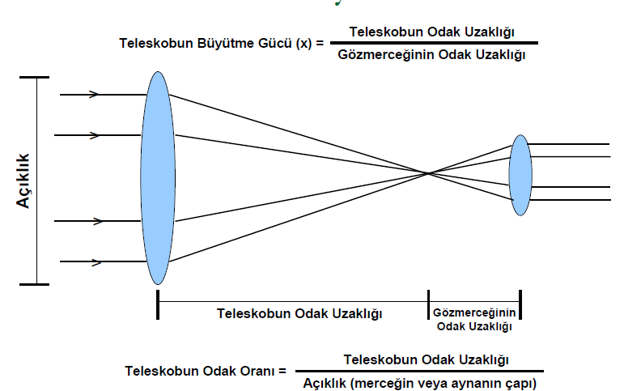
Teleskobun Büyütmesi

Slide 10
Plak Eşeli
θ
s
F=odak uzunluğu

Slide 11
Plak Eşeli
Teleskopta oluşan görüntünün çizgisel boyutu ile açısal boyutu arasındaki ilişkiyi
teleskobun plak eşeli belirler.
F: odak uzaklığı
θ/S: plak eşeli birimi ″ / mm
Ör: Kreiken Telespobunu
açıklığı 40.64 cm = 406.4 mm olup odak oranı f/10
Odak uzaklığı = 4064 mm
“/mm

Slide 12
Optik Teleskoplar
Mercekli
Aynalı
Katadioptrik (aynalı-mercekli)
Notes:
12
Vignetting’e bak – airy diski içinde toplayabildiği ışık yüzdesi

Slide 13
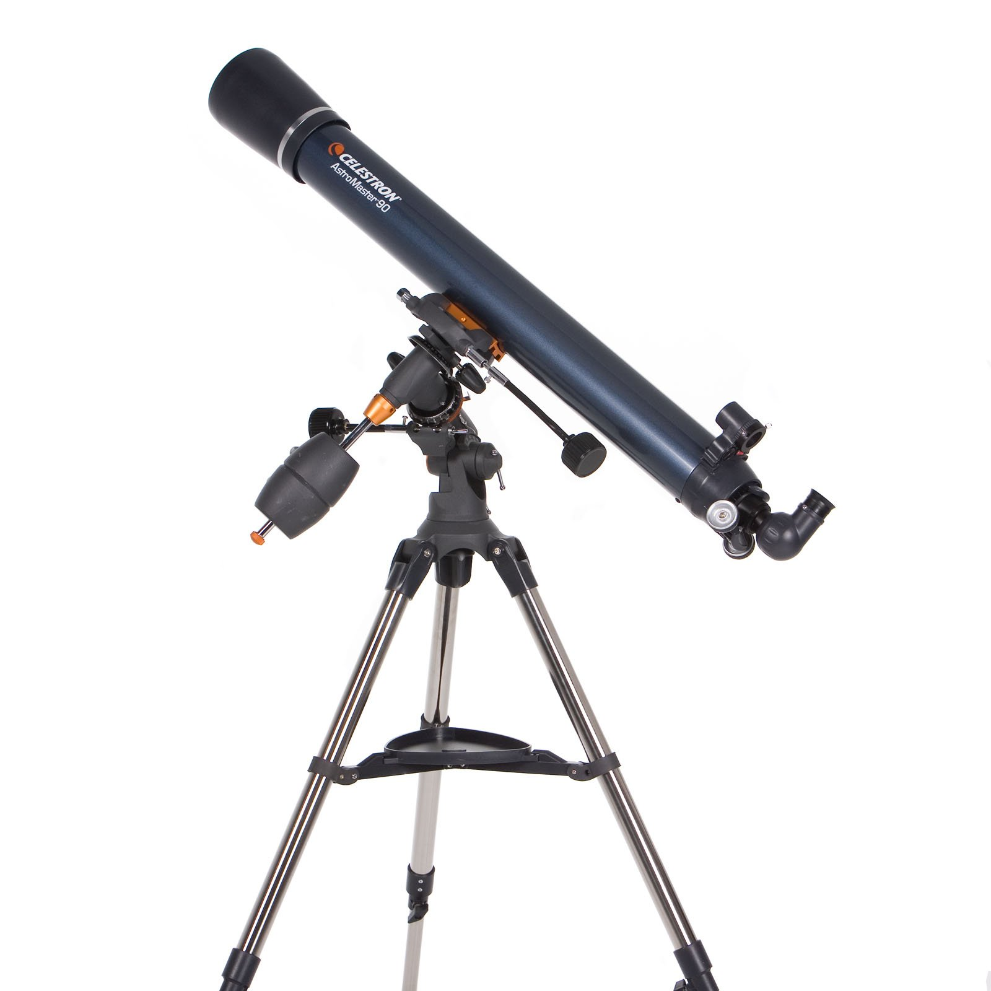
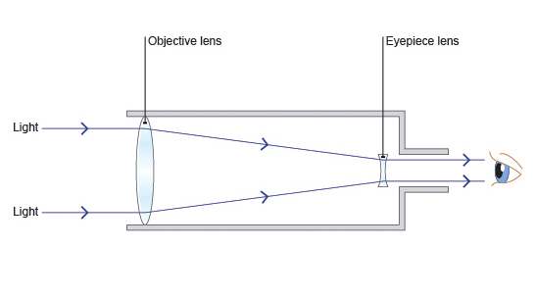
Mercekli Teleskoplar

Slide 14
Mercekli Teleskoplar

Slide 15
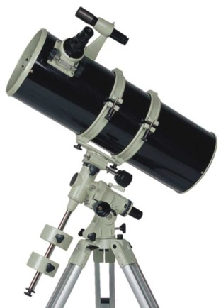
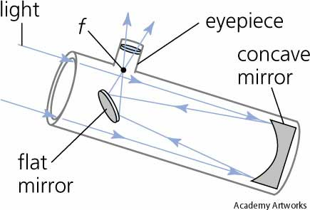
Aynalı Teleskoplar

Slide 16
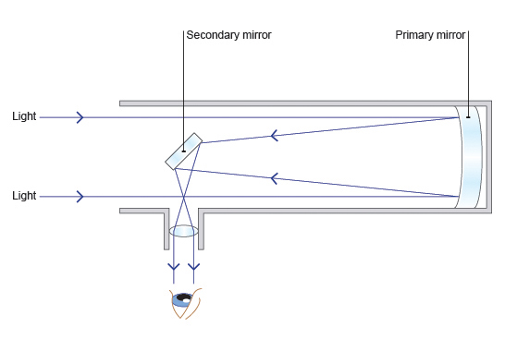
Aynalı Teleskoplar

Slide 17
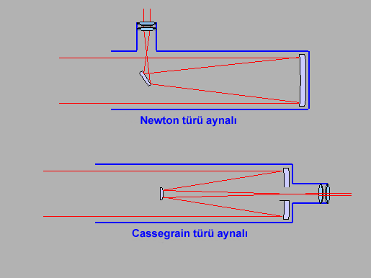
Tasarım Türüne Göre Teleskoplar

Slide 18
Newtonian Teleskoplar

Slide 19
Cassegrain Teleskoplar

Slide 20
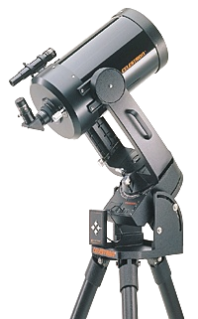
Katadioptrik Teleskoplar

Slide 21
Aynalı Teleskoplar

Slide 22
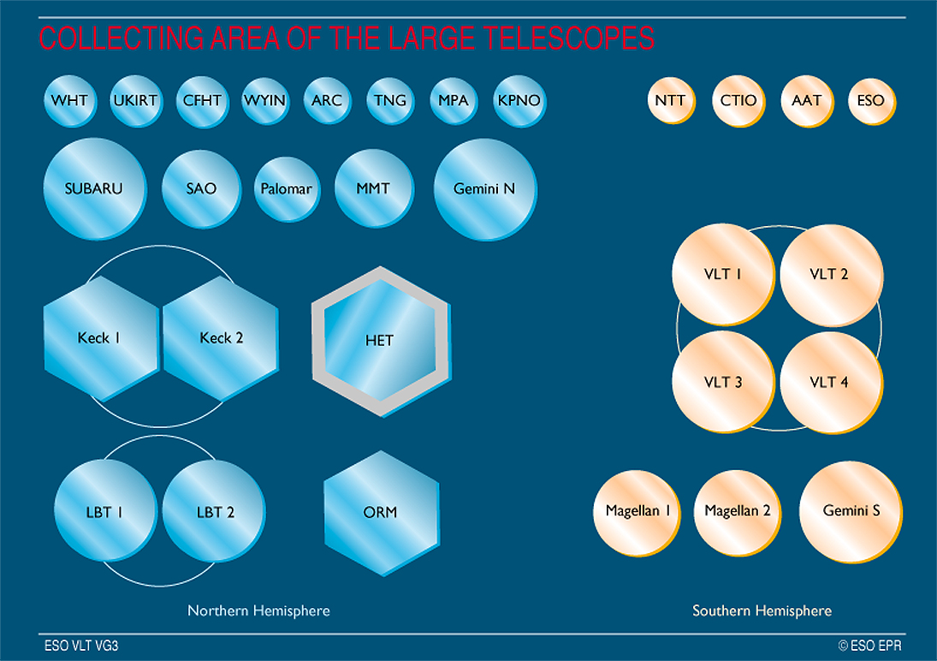

Slide 23
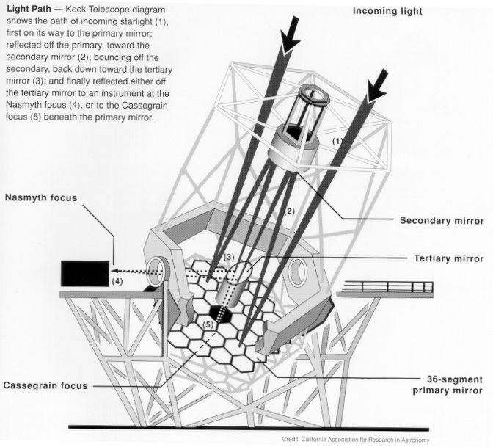

Slide 24
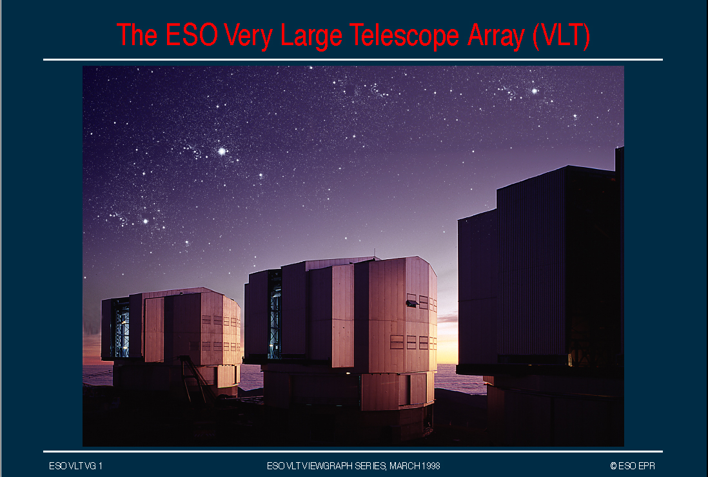
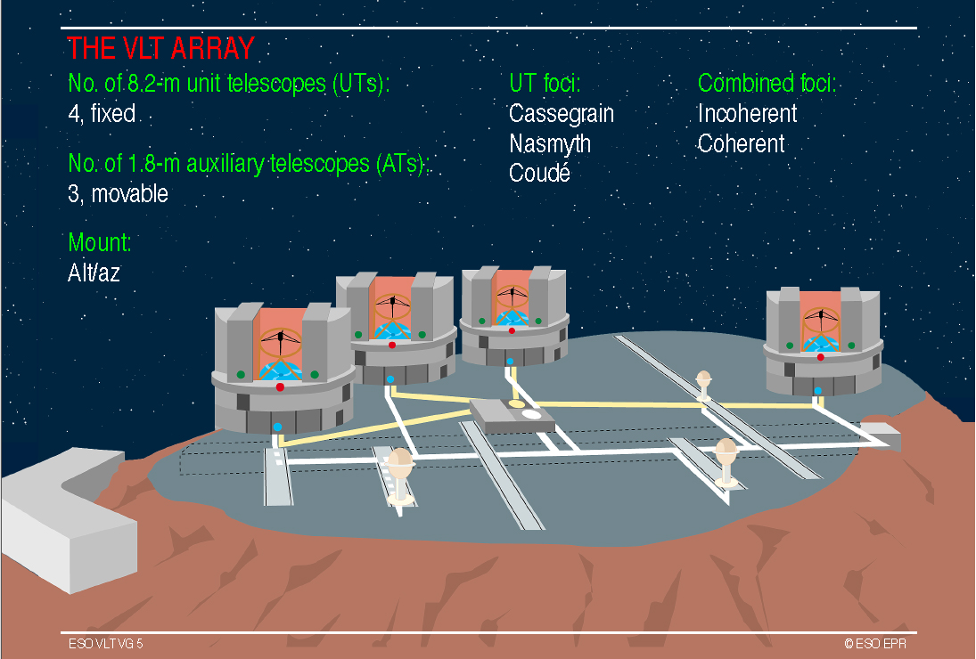
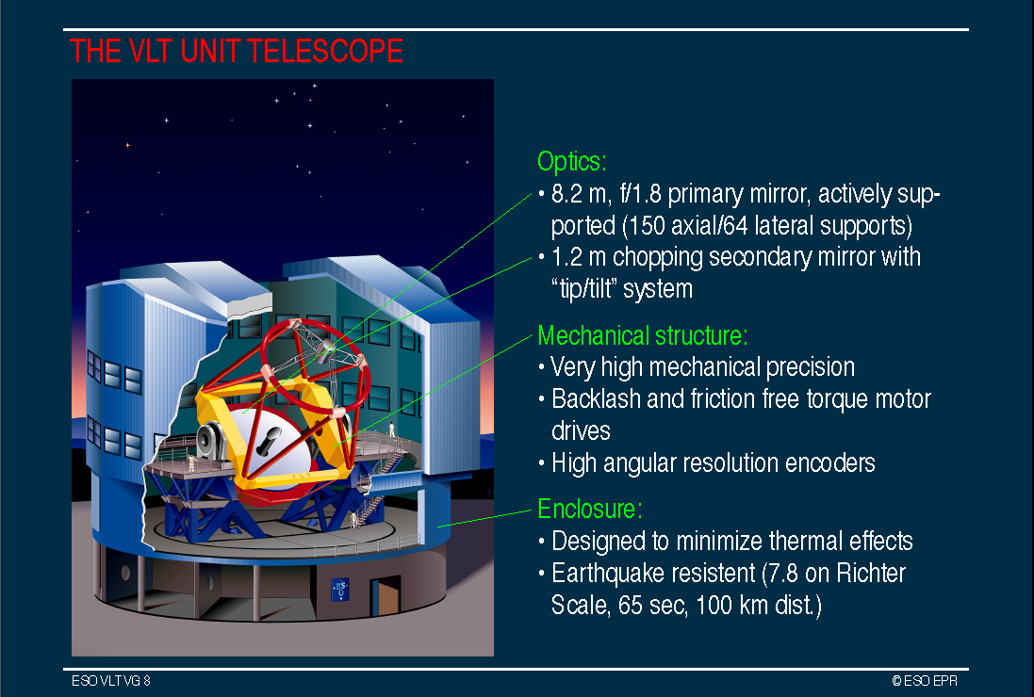
The European VLT (very large telescopes)
Four 8-meter mirrors on Paranal in Chile (gives coverage of the Southern Hemisphere). Different instruments for each telescope, but they can also work together.

Slide 25
Katadioptrik Teleskoplar

Slide 26
Teleskop özellikleri
100mm F7 Mercekli
100mm F10 Mercekli
200mm F10 Schmidt Cassegrain
400mm F4.5 Newtonian
16 inch F4.5 Newtonian

Slide 27
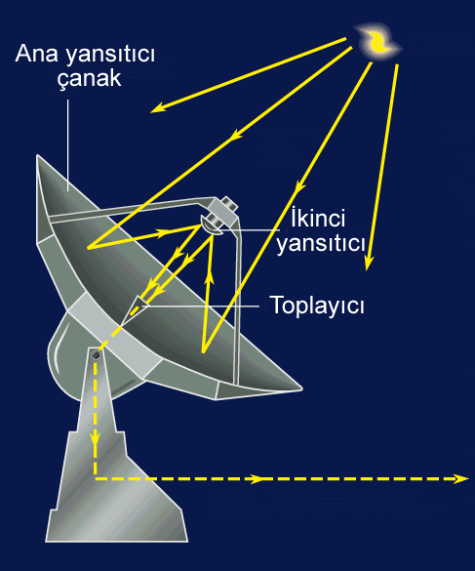
Radyo Teleskopları
1 mm -10 m
Notes:
27

Slide 28
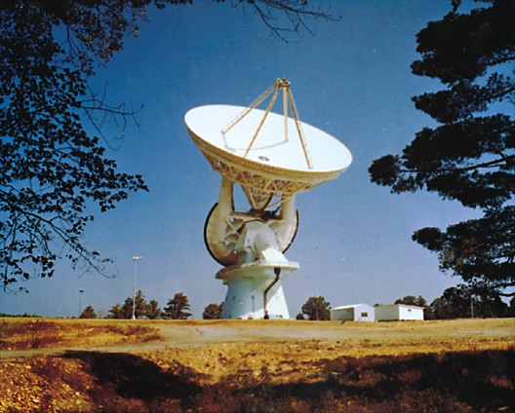

Slide 29
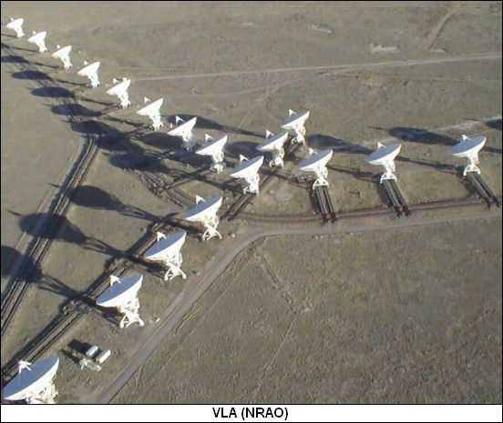
Interferometre
Tek bir teleskop gibi davranırlar. Böylelikle sinyal ve ayırma gücü artar.
Notes:
29
Tek teleskop gibi davrandığını vurgula.
Basit toplam olmadığından bahset.
Aynalı en büyük – keck – grandtechan

Slide 30
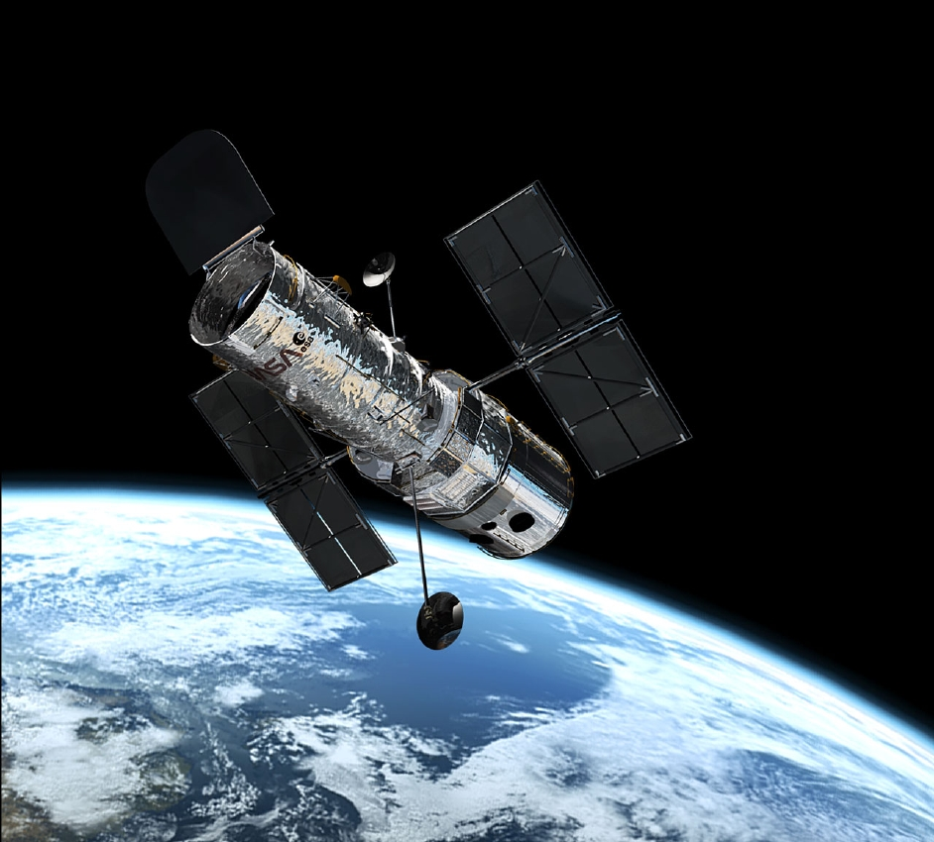
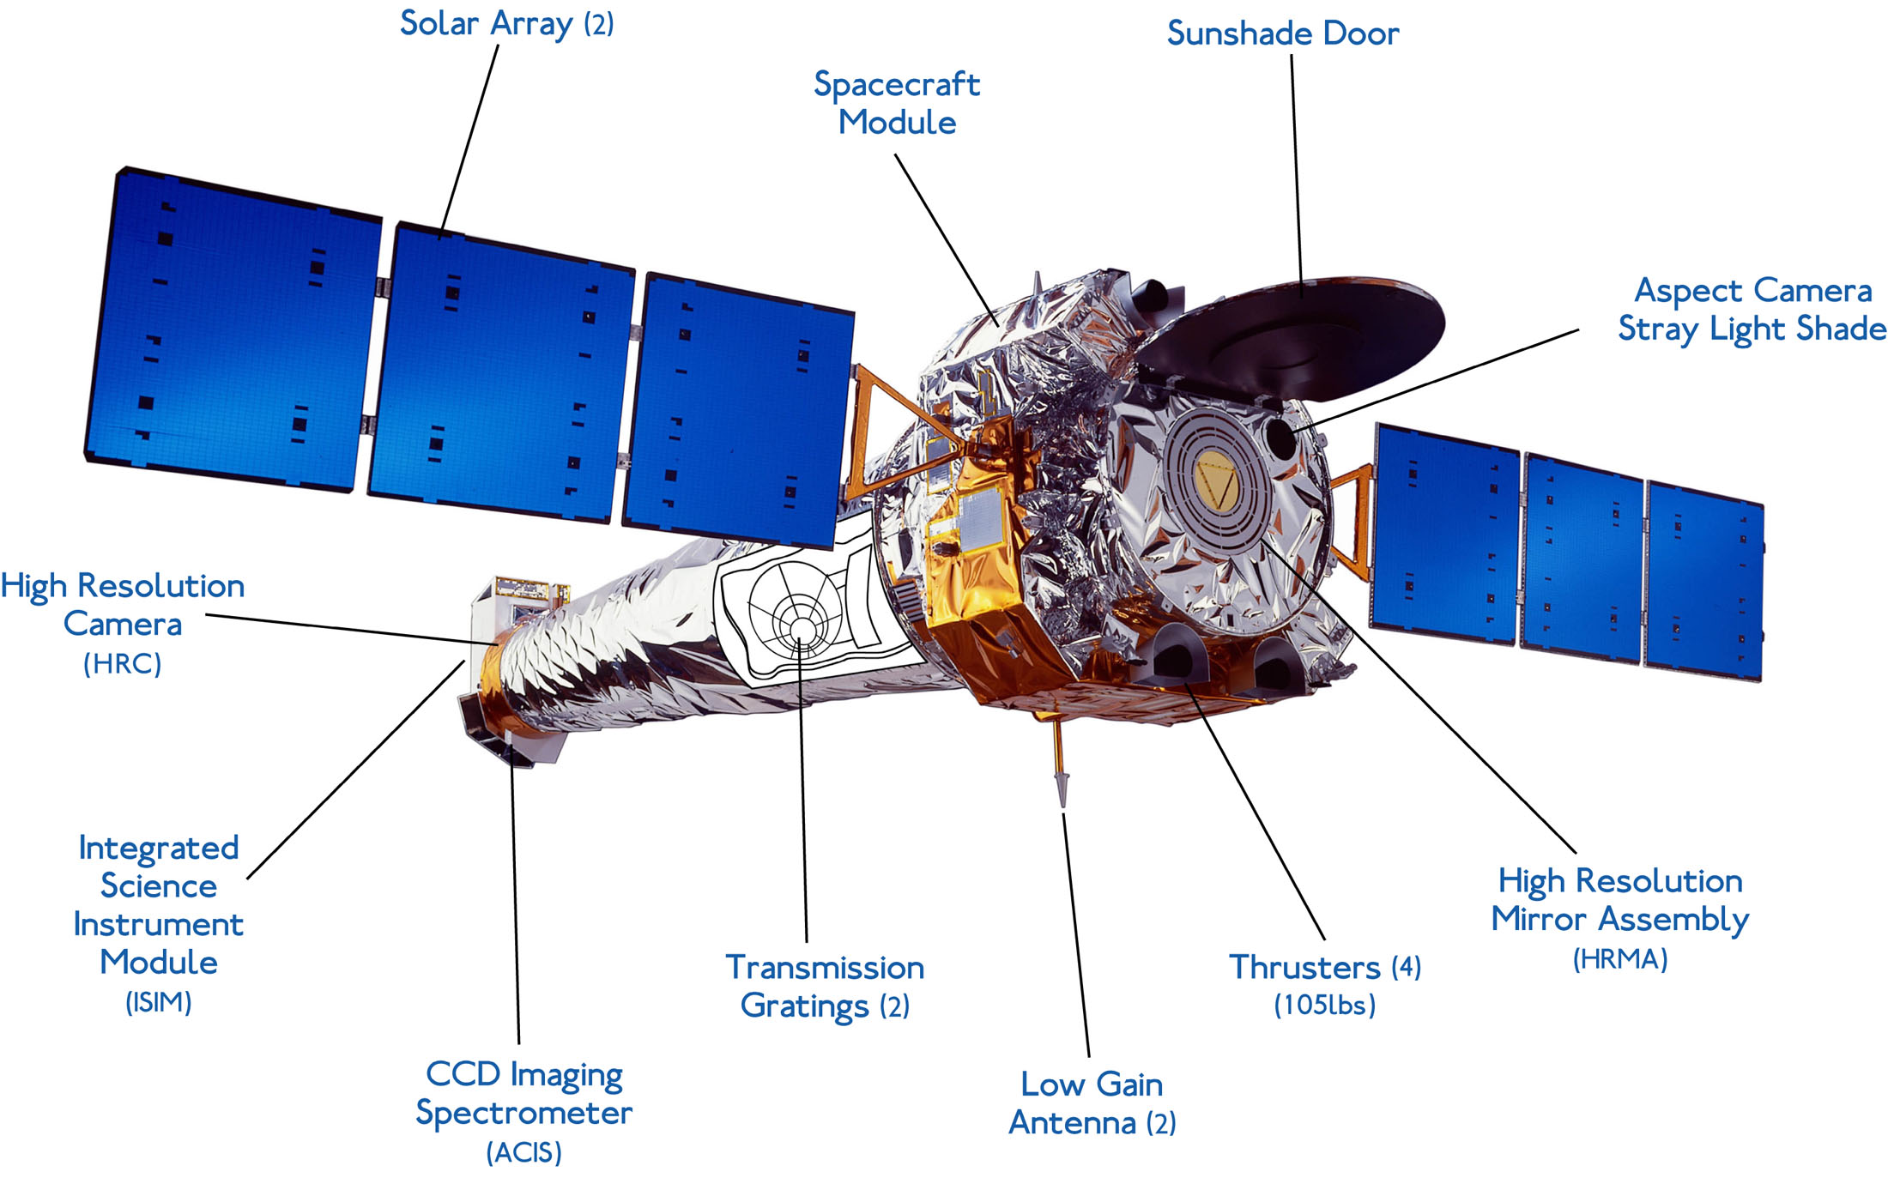
Uzay Teleskopları
Chandra X-ışın Teleskobu
Hubble Uzay Teleskobu

Slide 31
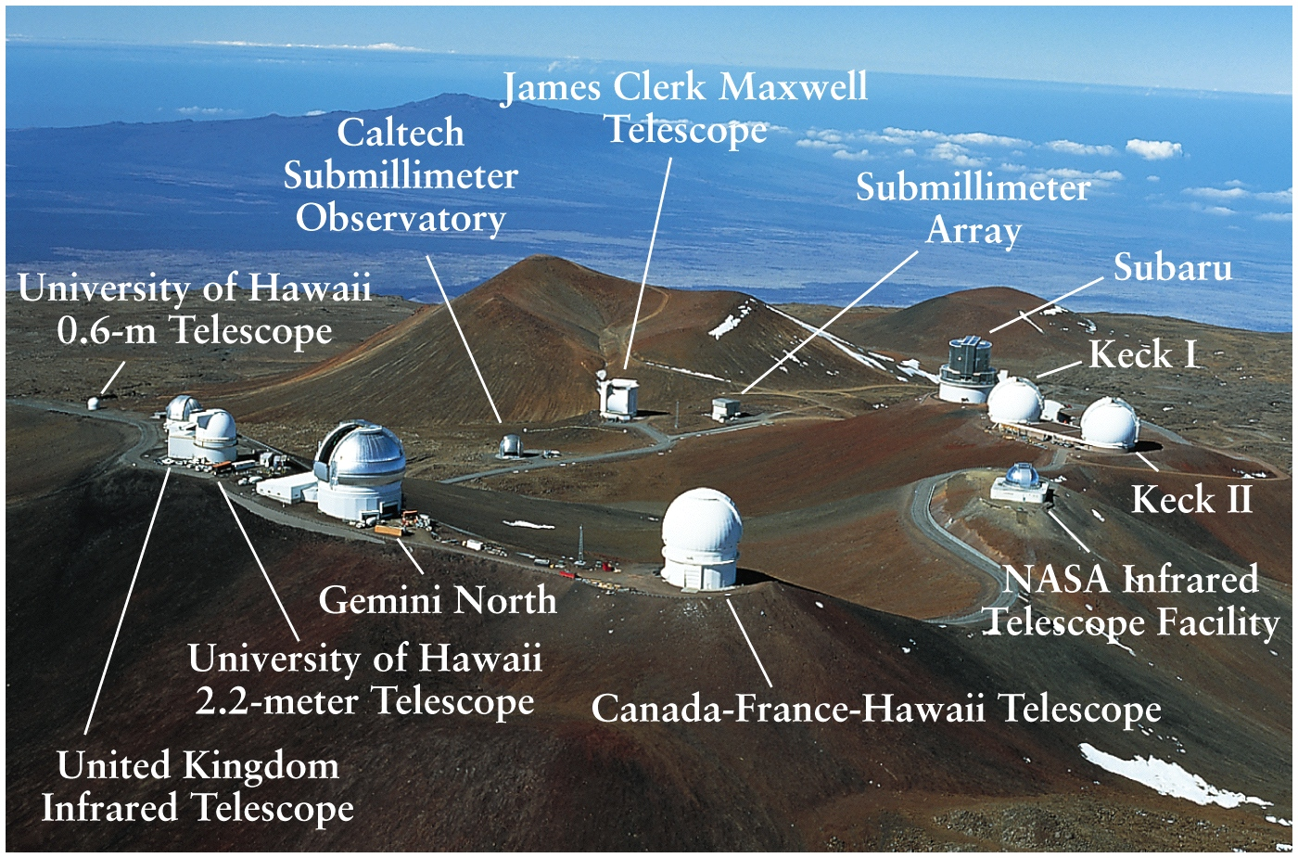
Mauna Kea, Hawaii (4200 m)

Slide 32
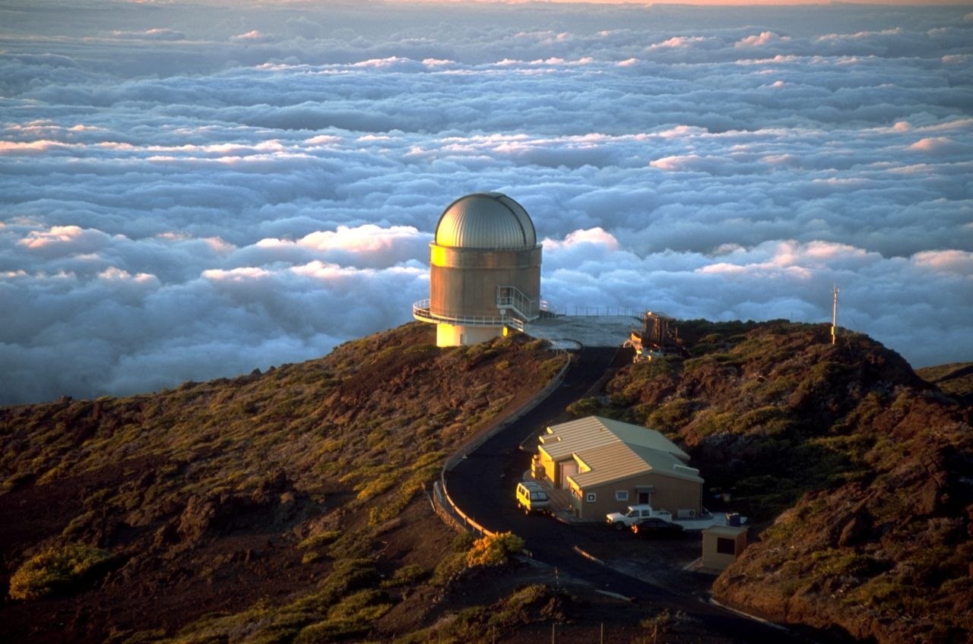

Slide 33
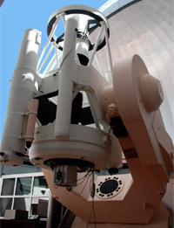
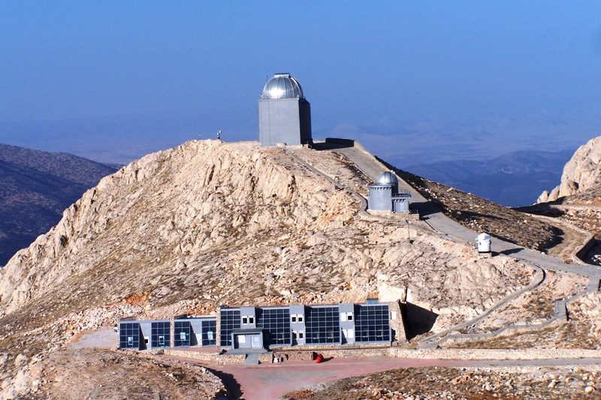
Türkiye’nin En Büyük Teleskobu
RTT150 TÜBİTAK ULUSAL GÖZLEMEVİ, Antalya, Bakırlıtepe, 2500 metre

